Slide 1
交变电流的产生和变化规律
主讲人：张聪
学 科：物理（人教版）
学 校：北京市第八十中学 年 级：高二下学期选修3

Slide 2



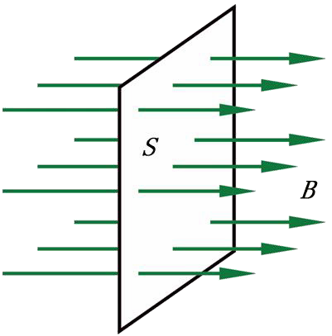













高中物理
复习回顾
_{E =} ΔΦ
E = n ^{ΔΦ}
Δ t
Δ t

Slide 3
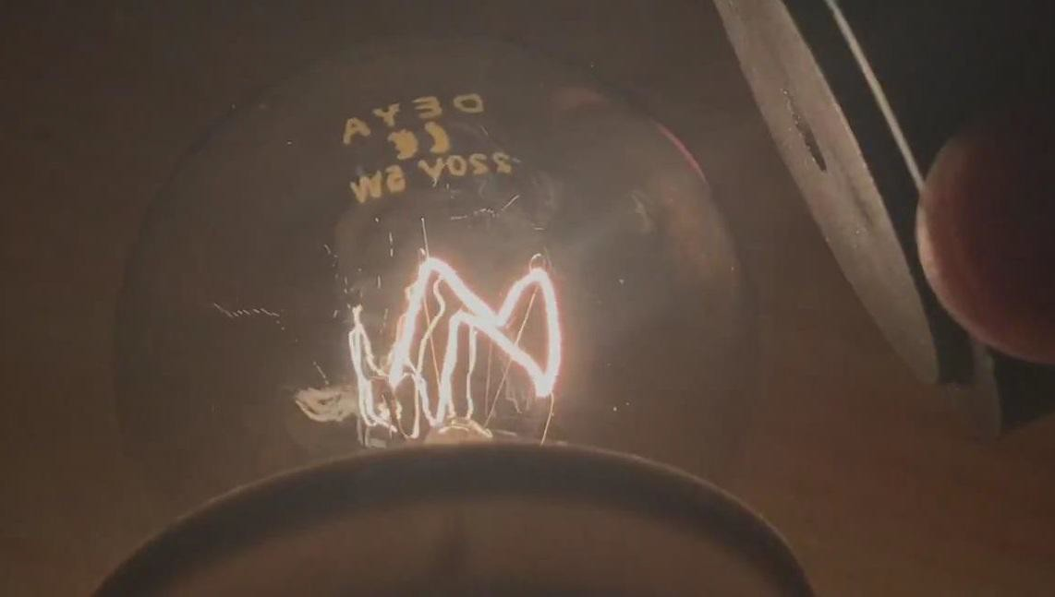


高中物理
实验引入——将家庭电路的白炽灯灯丝放入磁场 中

Slide 4
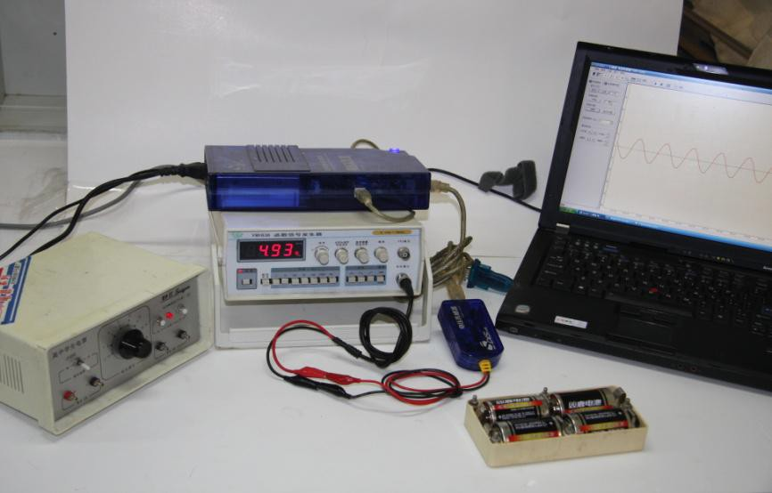
高中物理
利用传感器观察交变电流和恒定电流的波形图

Slide 5

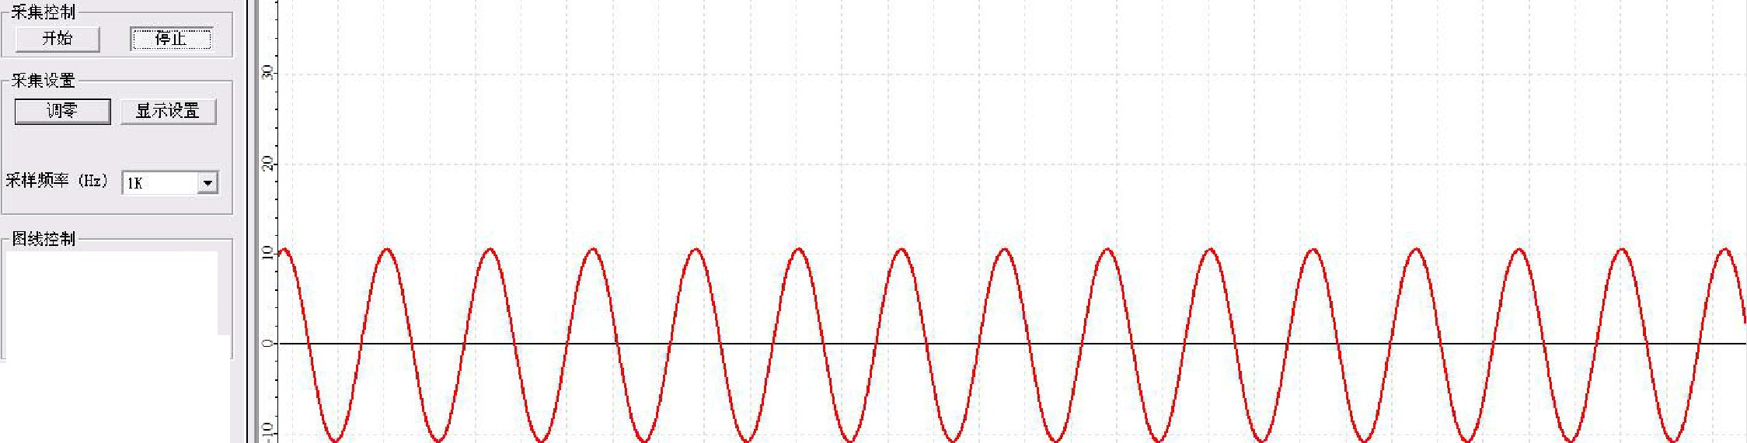



O 控制 室吾 设晋 帘口 祔助
1飞[iE][!J
±J 凸., ,圃.
El8 IJ
I l!.! 隘 比
控制面极－寸口 佑忌器 数搭I
卢三三三II令
酗吐
呻 上」上」Y平移卦
叩 !_J2.J 滨放习
I l i e
它5,
＿ ►
,. 氐"' 玉看 诠耋 Iii口 研如
＿ 琶 剽 ：
昙B _!J
g,
.—....一..
3J
l
． 巳 l 日 日
立 土
圈 妇 面 !P:->I 口 心 枷 引
星丈
匕巳厂
_{寻}＇
厂 j{ 轰 主古轼
珈
g '
I Ii 1 中 止 I
玉吐
I 四 I .,11 壳 担 — J
/4
m .o 172.I m2
m .3 172.4 m., m ., m ., m .s m ., m .o m.1 m ., 173.3 173.4 rn .s 173.6 n,., m l 1
云
—
采 样栠 草 ，氐 i I 压 二
，… 斗 斗 T 平籽卦 " 一
，霜攻竺 顽攻 士
吐妇
另
..,
区
,.,,
2 瞿？ ,.. ,.H
2 善 ．．，
, .IL
2la
.
B•
r
，
，盲
i
．
· · 已

Slide 6




高中物理

Slide 7




















高中物理
一、交变电流
新课教学

Slide 8



高中物理
i 0
i 0
i
i
i
t
t 0
0
t
t 0
t
(1)
(2)
(3)
(4)
(5)
（1）（2）（5）

Slide 9









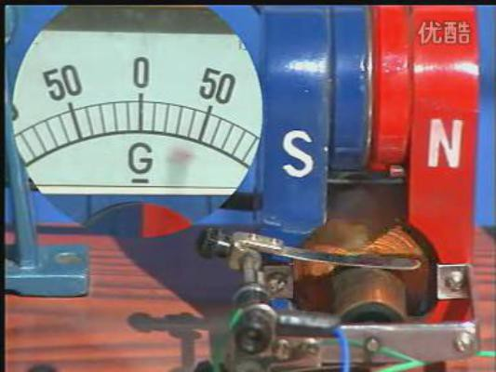
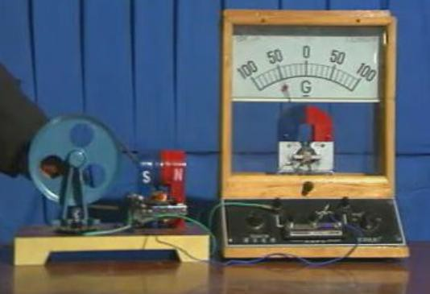









高中物理
线圈：
磁极：
为什么呢？

Slide 10

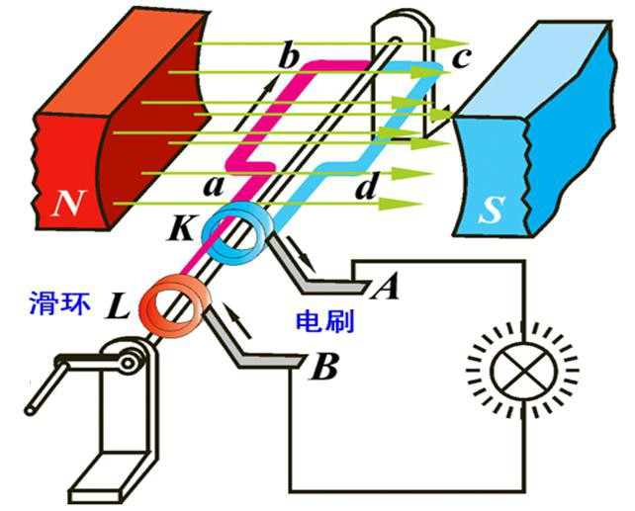




高中物理

Slide 11





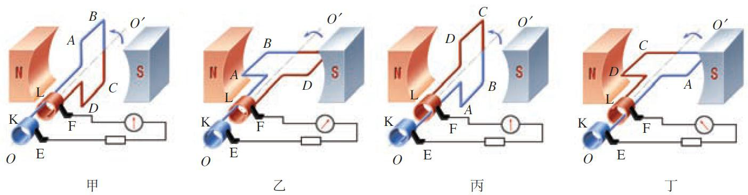
高中物理

Slide 12
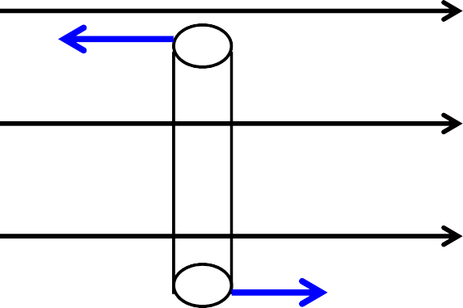
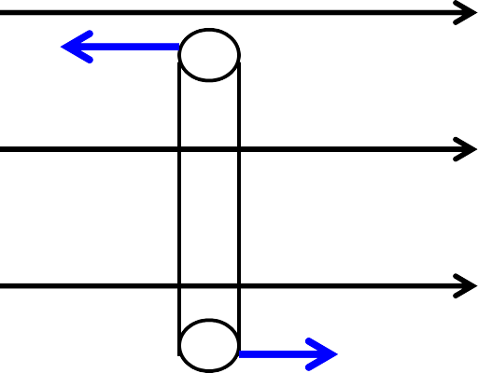
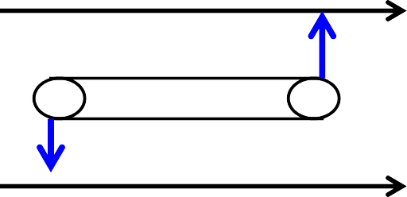
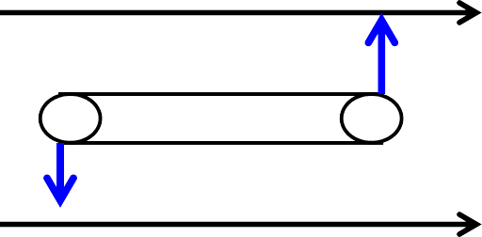
高中物理
A(B)
D(C)
v
v
v
A(B)
v
D(C)
D(C)
A(B)
v
v
v
v
D(C)
A(B)

Slide 13
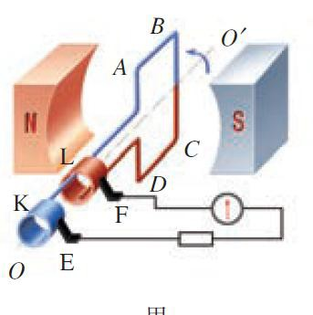
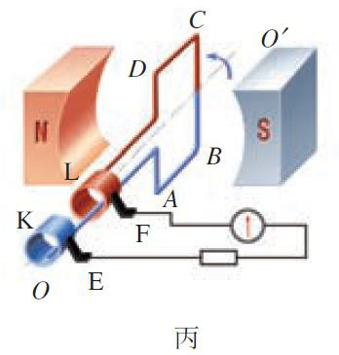


场中v绕OO′轴转动时,哪
高中物理
D(C)
问题1:
当ABCD 线圈在磁 些边切割磁感线?
问题2:
该状态下，各个物 有什么特点？
理量（Φ、E、I^{v} 分别
）
A(B)
A(B)
特点：B⊥S
Φ最大 E=0 I=0
v
没有切割磁感线
垂直磁场方向的平面叫做中性面。
v
D(C)

Slide 14
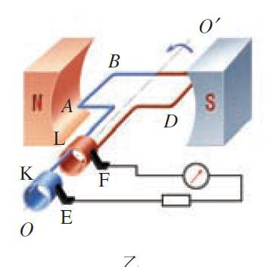
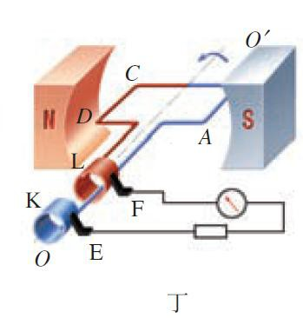



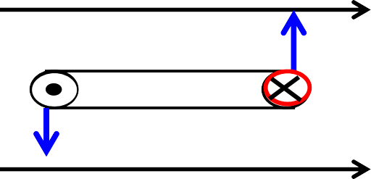


场中绕OO′轴转动时,哪
高中物理
问题1:
当ABCD 线圈在磁 些边切割磁感线?
问题2:
该状态下，各个 有什么特点？
以及感应电流
方向如何？？
物理量（Φ、E、I）分别
垂直中性面的平面特点：
v
v
A(B)
D(C) _{D(C)}
A(B)
B∥S Φ=0 E最大 I 最
v
v
大

Slide 15


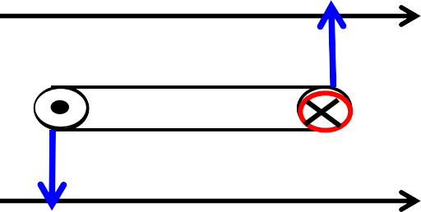













高中物理
A(B)
D(C)
v
v
v
D(C)
v
A(B)
D(_{v}C)
A(B)
v
v
v
D(C)
A(B)

Slide 16


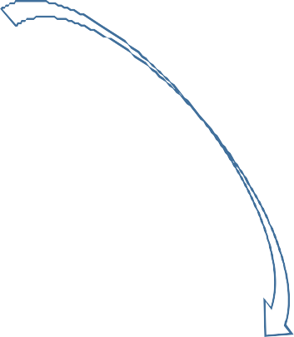







































高中物理

Slide 17










































高中物理

Slide 18

























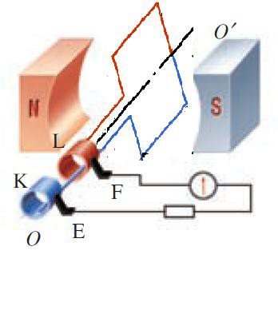






高中物理
B
A(B)
θ
A
V
1
V
C
θ
D
V
V₂
C(D)
B

Slide 19


























高中物理
e = 2BL1V sinθ
L 2
= 2BL1ω
sinωt
若线圈不是方
2
形线圈呢？
= BL1 L2ωsinωt = BSωsinωt
e = E_{m} sin ωt
E m = NBS ω

Slide 20



























高中物理
e
若不是中性面
开始计时呢？

Slide 21








高中物理
C(D)
e＝ E_{m} cosωt
Em = NBSω
V
θ
V₂
A(B^{θ})
B
V₁
V

Slide 22









高中物理

Slide 23










高中物理
_{i =} e
E _{m}
=
s in ωt
= I s in ωt
R + r
R + r
m
u = i R = I _{m} R s i n ωt = U
s i n ωt
m

Slide 24















高中物理
e = E_{m} sin ωt
i = I_{m} sin ωt
u = U _{m} sin ωt
u = iR，U_{m} = I_{m}R.
大致画出
图像？
成立条件：
转轴垂直匀强磁场，经中性面时开始计时

Slide 25



高中物理
e
E_{m}
0
-E_{m}
图中可以得到
哪些信息呢？
t

Slide 26
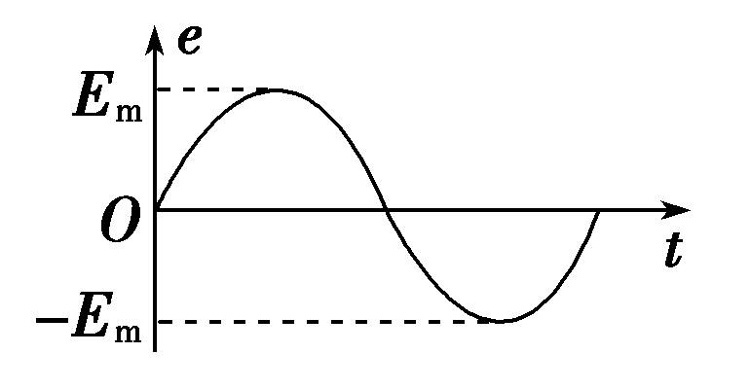
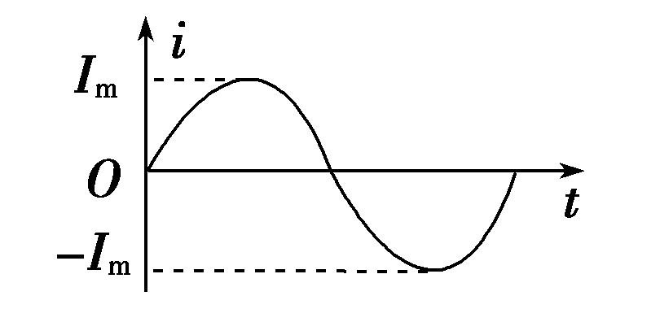
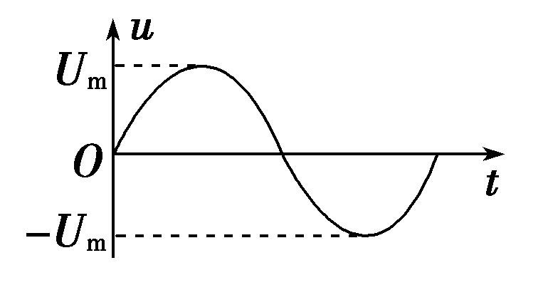
高中物理
e = E_{m} sin ωt
i = I _{m} sin ωt
u = U _{m} sin ωt

Slide 27






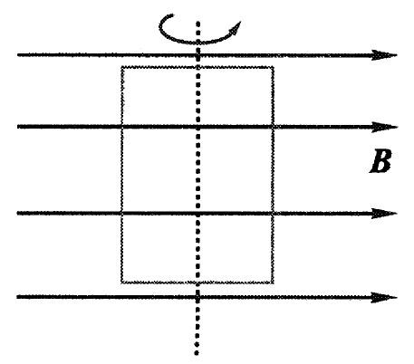





高中物理

Slide 28




























高中物理
e
E_{m}
0
-E_{m}
t
t
t
t t
1
2
3
4

Slide 29























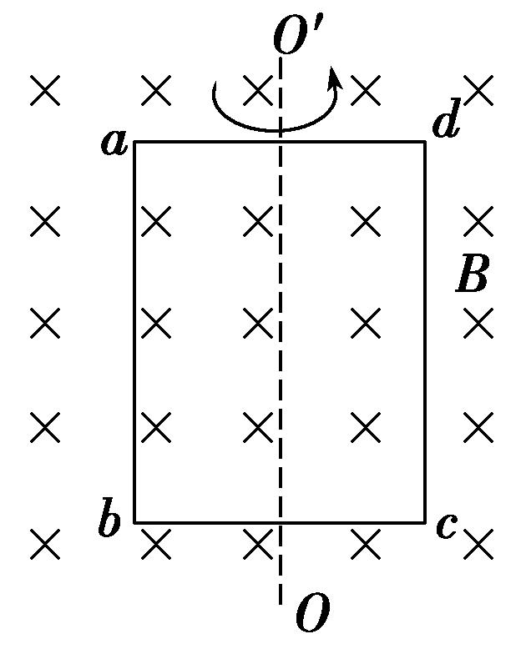


















































高中物理

